Slide 1
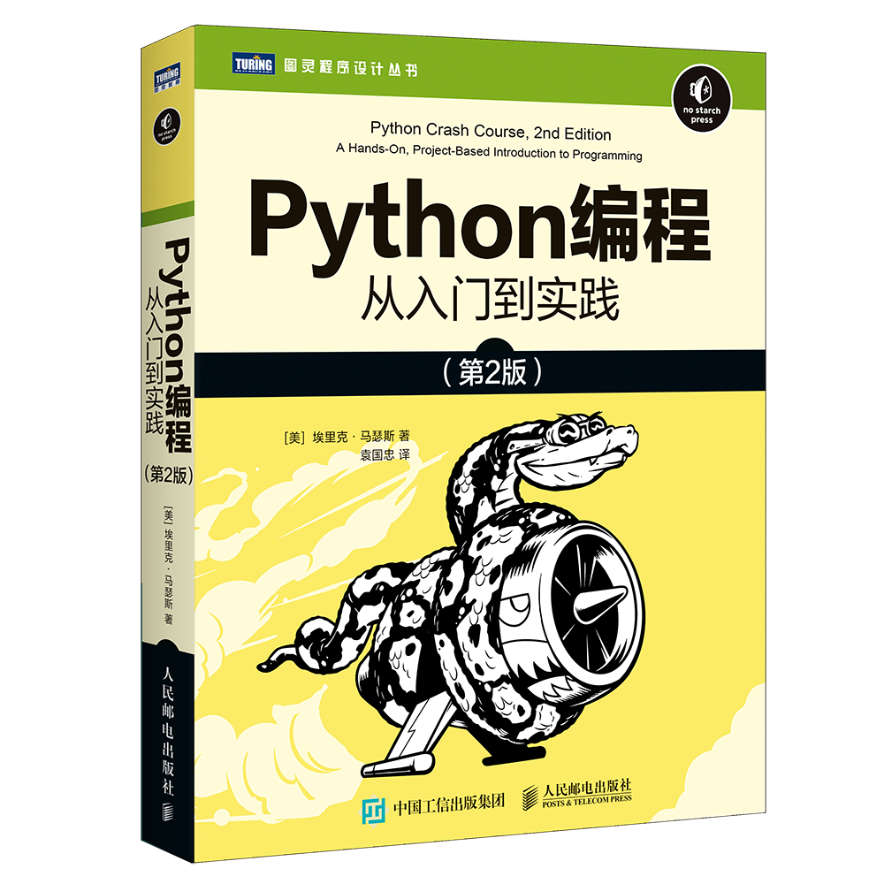
Python编程从入门到实践（第2版）
教学PPT

Slide 2
第十一章
Chapter 3
测试代码

Slide 3
11.1
测试函数
11.1.1
单元测试和测试用例
Python 标准库中的模块 unittest 提供了代码测试工具。

Slide 4
11.1
测试函数
11.1.2
可通过的测试
11.1.3
未通过的测试

Slide 5
11.1
测试函数
11.1.4
测试未通过时怎么办
检查刚刚对函数所做的修改，找出导致函数行为不符合预期的修改。
11.1.5
添加新测试

Slide 6
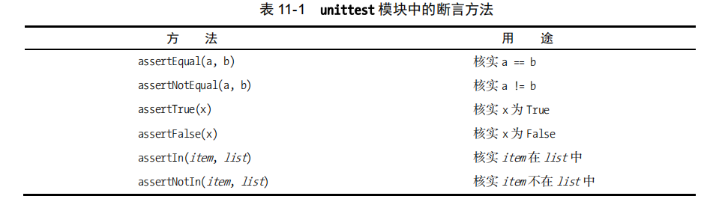
11.2
测试类
11.2.1
各种断言方法

Slide 7
11.2
测试类
11.2.2
一个要测试的类
类的测试与函数的测试相似，你所做的大部分工作是测试类中方法的行为。

Slide 8
11.2
测试类
11.2.3
测试 AnonymousSurvey 类
验证：如果用户只提供一个答案，这个答案也能被妥善地存储。为此，在这个答案被存储后
使用方法 assertIn()来核实它确实在答案列表中。

Slide 9
11.2
测试类
11.2.4
方法 setUp()
如果在 TestCase 类中包含了方法 setUp()，Python 将先运行它，再运行各个以 test_打头
的方法。

